Slide 1


Практическая часть
«Алгоритм организации деятельности ОО
по реализации проекта БО»
Челябинск – 2022 г.

Slide 2

Этапы работы над проектами
1. Открытие проекта
2. Диагностика целевого состояния
3. Внедрение улучшений
4. Закрытие проекта, защита проекта
При публичной защите проекта используется шаблон презентации .
Он будет выложен в конце февраля – начале марта 2022 года во вкладке «Курсы повышения квалификации» на странице УМЦ ЧИРПО

Slide 3


Общие требования к оптимизационным проектам
Бережливые технологии всегда направлены на оптимизацию процессов, сопровождающуюся устранением потерь, сокращением времени протекания процесса, увеличением ценности процесса для заказчика
Направление оптимизации должно быть четким и конкретным. Название проекта должно характеризовать оптимизируемый процесс («Оптимизация процесса поиска помещений в школе», «Сокращение времени подготовки к занятию по изобразительной деятельности», «Совершенствование процесса приема документов на зачисление в детский сад», «Оптимизация процесса календарного планирования в детском саду»)
Длительность оптимизационного проекта от начала разработки до закрепления результатов не должна превышать 6 месяцев.
Проекты «Бережливый детский сад», «Бережливая школа», «Сберегайка» не содержат конкретное направление оптимизации.
Также к «бережливым» не относятся проекты, направленные исключительно на сокращение ресурсов и не предполагающие
при этом оптимизации процессов.

Slide 4
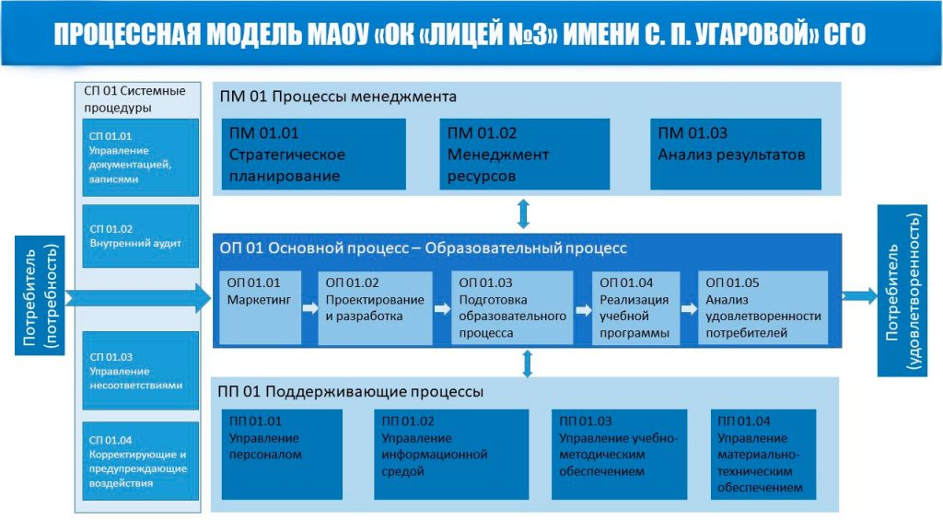
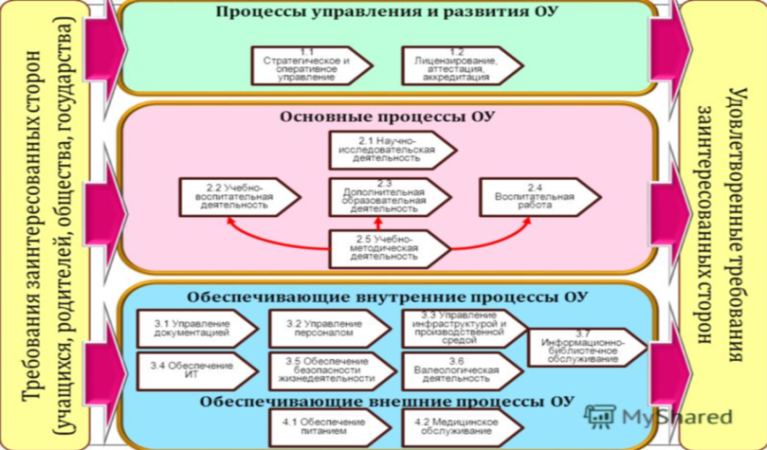
Шаг 1 Выбор процесса
Информационный банк реализованных оптимизационных проектов дл я СОШ,ДОО http://www.niro.nnov.ru/?id=56774

Slide 5
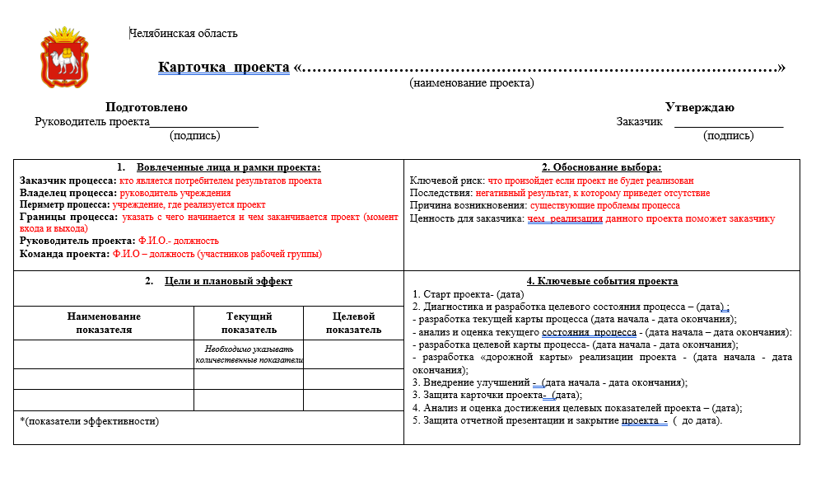
Шаг 2 Заполнение Паспорта проекта

Slide 6
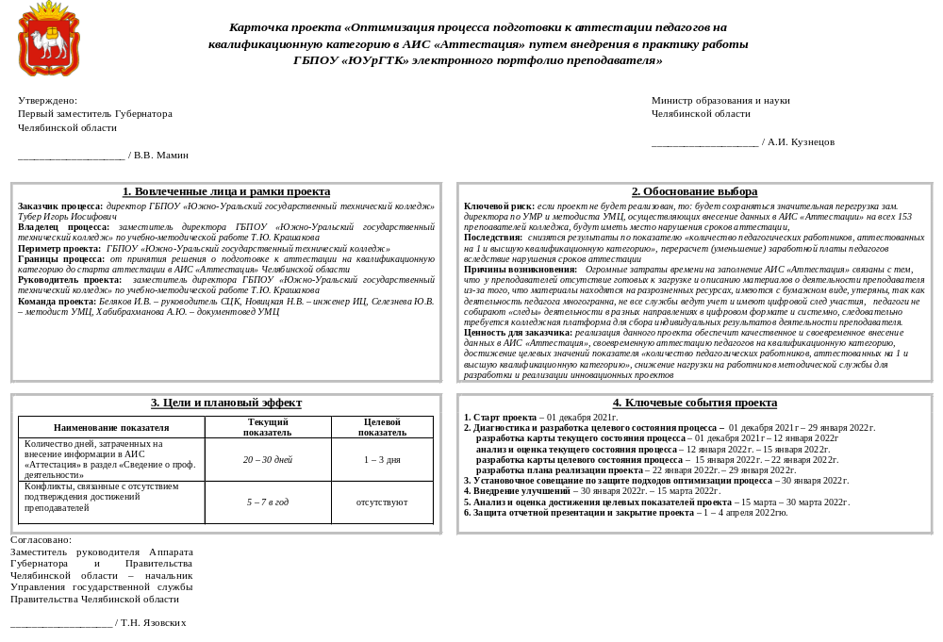

Slide 7
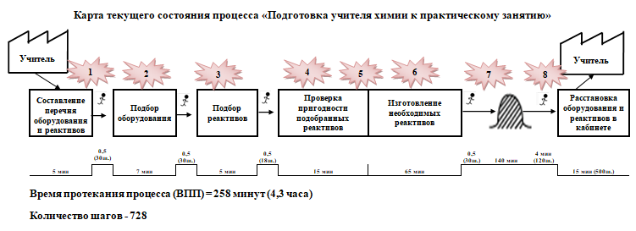
Шаг 3 Карта текущего состояния процесса
Проблемы процесса:
1 — Отсутствие перечня оборудования и реактивов для практической работы.
2 — Лишние движения и перемещения при подборе оборудования.
3 — Лишние движения и перемещения при подборе реактивов.
4 — Наличие непригодных для использования реактивов.
5 —Большие затраты времени на подготовку реактивов.
6 — Излишние запасы реактивов/ Недостаток реактивов.
7 — Ожидание, пролеживание оборудования и реактивов.
8 — Лишняя транспортировка.

Slide 8
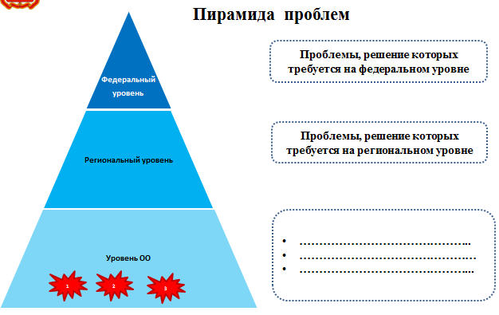
Шаг 4 Пирамида проблем

Slide 9
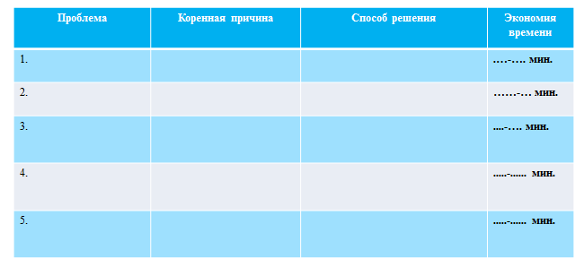
Шаг 5 Анализ проблем

Slide 10
Разработка комплекса мероприятий по устранению проблем
№ п/п | Проблема | Коренная причина | Способ решения проблемы (устранения коренной причины)
1 | Отсутствие перечня оборудования и реактивов для практической работы | Нет стандарта подготовки оборудования и реактивов для каждой практической работы | Составление стандарта комплектования оборудования и реактивов для каждой практической работы с привязкой к местам хранения
2 | Лишние движения и перемещения при подборе оборудования | Нет стандарта хранения оборудования | Внедрение системы 5С в лаборантской
3 | Лишние движения и перемещения при подборе реактивов | Нет стандарта хранения реактивов
4 | Наличие непригодных к использованию реактивов | Нет стандарта хранения реактивов | Составление стандарта хранения реактивов
5 | Большие затраты времени на подготовку реактивов | Нет стандарта подготовки химических реактивов (по объему и по концентрации веществ) | Составление стандарта подготовки химических реактивов (по объему и по концентрации веществ)
6 | Излишние запасы реактивов/ Недостаток реактивов | Нет стандарта восполнения запасов химических веществ | Составление стандарта восполнения запасов химических веществ
7 | Ожидание, пролёживание оборудования и реактивов | Большие затраты времени на подготовку | Сокращение времени протекания процесса
8 | Лишняя транспортировка | Отсутствие стандарта по расстановке оборудования и реактивов. Необходимость обеспечения материалами к работе большое количество учеников | Создание стандарта по расстановке оборудования и реактивов. Привлечение дежурных к расстановке оборудования в классе (при наличии согласия родителей)

Slide 11
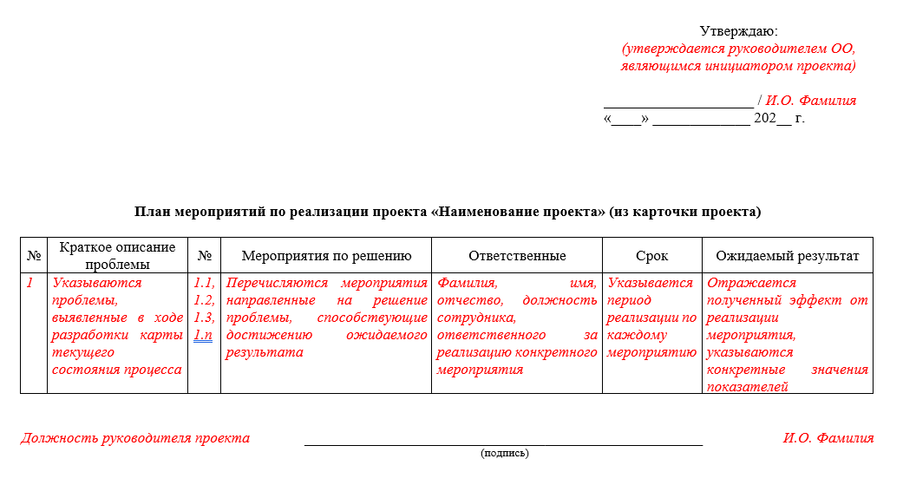
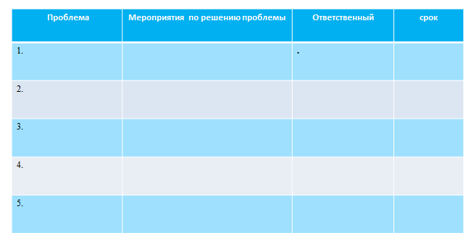
Шаг 6 План мероприятий («Дорожная карта»)

Slide 12
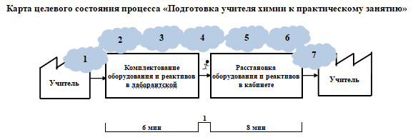
Шаг 7 Карта целевого состояния процесса
Время протекания процесса (ВПП) = 15 минут (0,25 часа)
Способы решения проблем:
Составление стандарта комплектования оборудования и реактивов для каждой практической работы с привязкой к местам хранения.
Внедрение системы 5С в лаборантской.
Составление стандарта хранения и возобновления реактивов.
Составление стандарта восполнения запасов химических веществ.
Подготовка стандарта по расстановке оборудования и реактивов.
Составление стандарта подготовки химических реактивов (по объему и по концентрации веществ).
Привлечение дежурных к расстановке оборудования в классе (при наличии согласия родителей).

Slide 13
Достигнутые результаты (было и стало)
Шаг 8 Достигнутые результаты
Время протекания процесса:
БЫЛО:
……………………………
СТАЛО:
……………………………
ЭКОНОМИЯ ВРЕМЕНИ:
……………………–МИН.;
…………%
СНИЖЕНИЕ ВРЕМЕННЫХ ПОТЕРЬ ЗА СЧЕТ
………………………………………………………………………………………………………………………………………………………………………………………………………………………………………………………………………………………………………………………

Slide 14
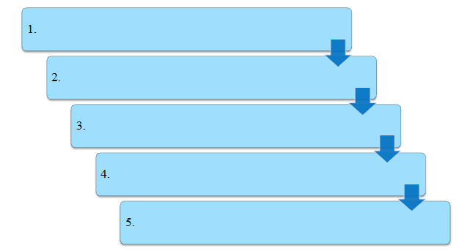
Шаг 9 Создание алгоритма

Slide 15
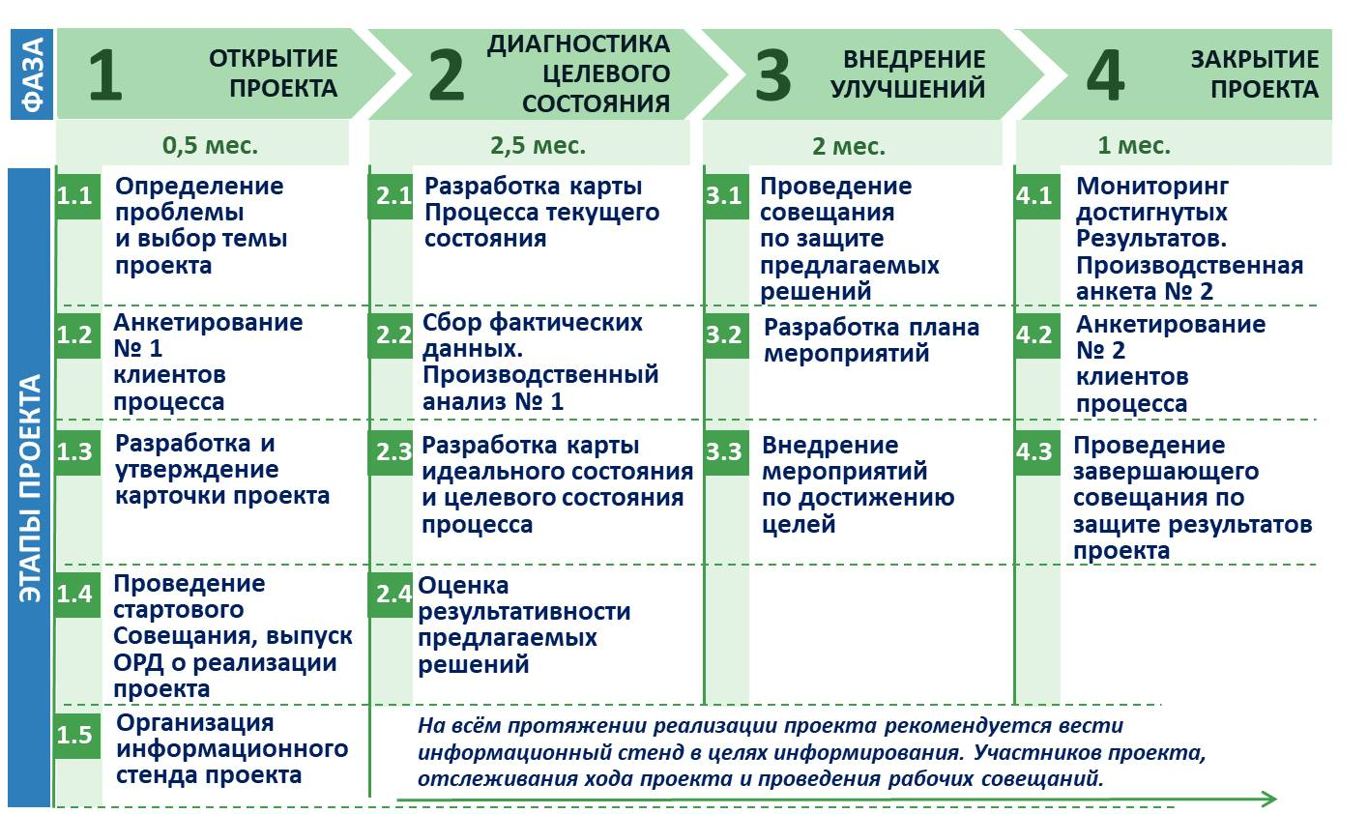
Карта реализации проекта по оптимизации потока/процесса

Slide 16
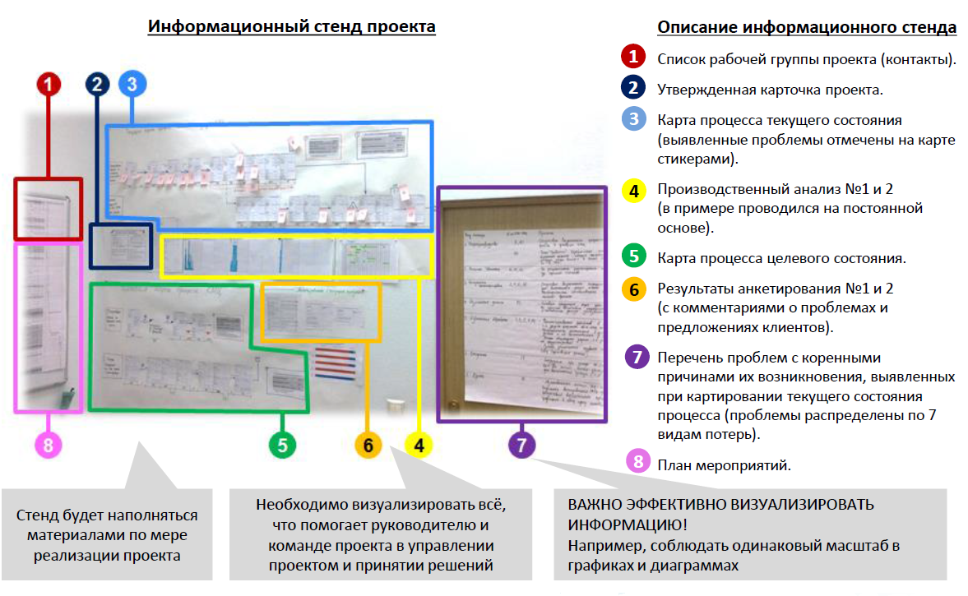
Все данные по проекту наглядно на 1 стенде

Slide 17
Ваши дальнейшие действия
1.
Оформление карточки проекта (определение руководителя проекта, рабочей группы, определение границ проекта, обоснование выбора…)
2.
В о вторник с 09.00 по 11.00- консультация по заполнению (если есть вопросы) по ссылке ПОО. Не позднее 11.00 предоставление карточки проекта на эл. почту beretta_72@mail.ru тема письма: Карточка проекта , название ОО
3.
Через месяц после курсов предоставление карточки проекта, который будете реально реализовывать в УМЦ ЧИРПО (beretta_72@mail.ru
Реализация проекта в образовательной организации
Через 3 неделе можно забрать удостоверение в 416 кабинете ЧИРПО (Учебный отдел, время работы 8.30-12.30, 13.00-17.00 пн- пт) Если забираете не вы лично, то удостоверение выдают по доверенности

Slide 18



ЧЕЛЯБИНСКИЙ ИНСТИТУТ РАЗВИТИЯ ПРОФЕССИОНАЛЬНОГО ОБРАЗОВАНИЯ
Успехов во внедрении «Бережливого образования»!
454092 г. Челябинск, ул. Воровского, 36 к. 309
( Тел. 8(351)222-07-56 доб. 134)
e-mail: beretta_72@mail.ru

